Slide 1
Технологии разработки ПО / Software Engineering
Weekly report Recommendation Applicant Service
19.04.2021

Slide 2
Основные Достижения Отчетного Периода / Key Accomplishments For Reporting Period
Обновлена обработка данных на сервере
Добавлены модели нейронной сети для предсказания среднего балла

Slide 3
Текущие задачи / Current Tasks
Провести эксперименты с параметрами для достижения наилучших результатов
Отладка работы сервера
Влияние атрибутов датасета
Планирование и реализация тестирования

Slide 4
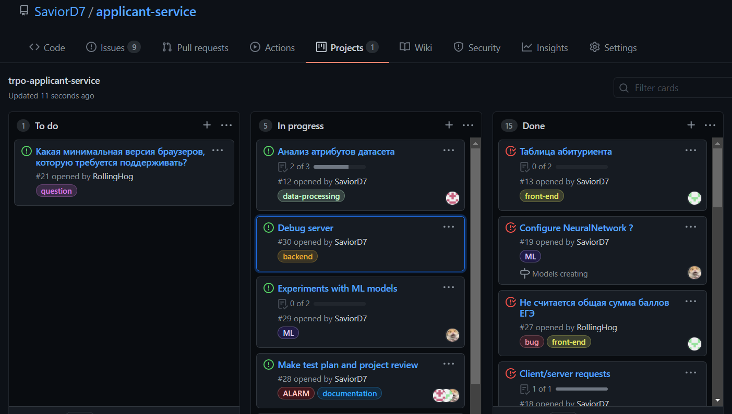
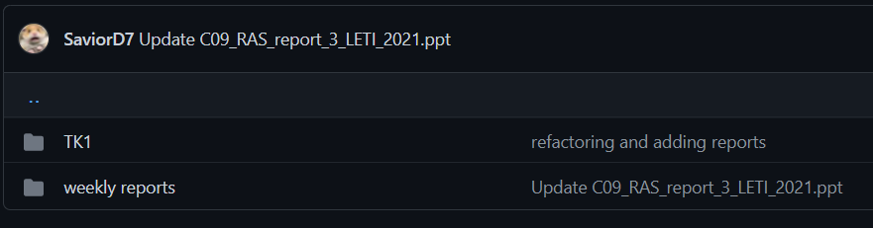
Репозиторий/ Repository
Для распределения и отслеживания задач используется доска Kanban
Документация отчетных периодов и контрольных точек хранится в репозитории

Slide 5
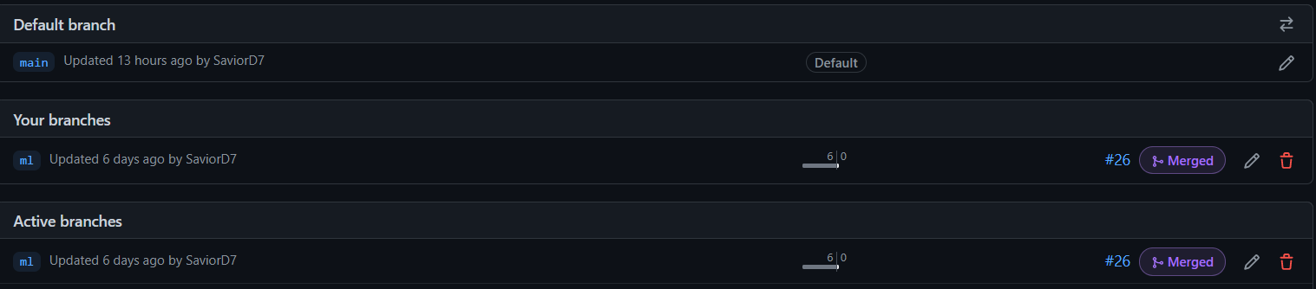
Репозиторий/ Repository
Используется две ветки

Slide 6
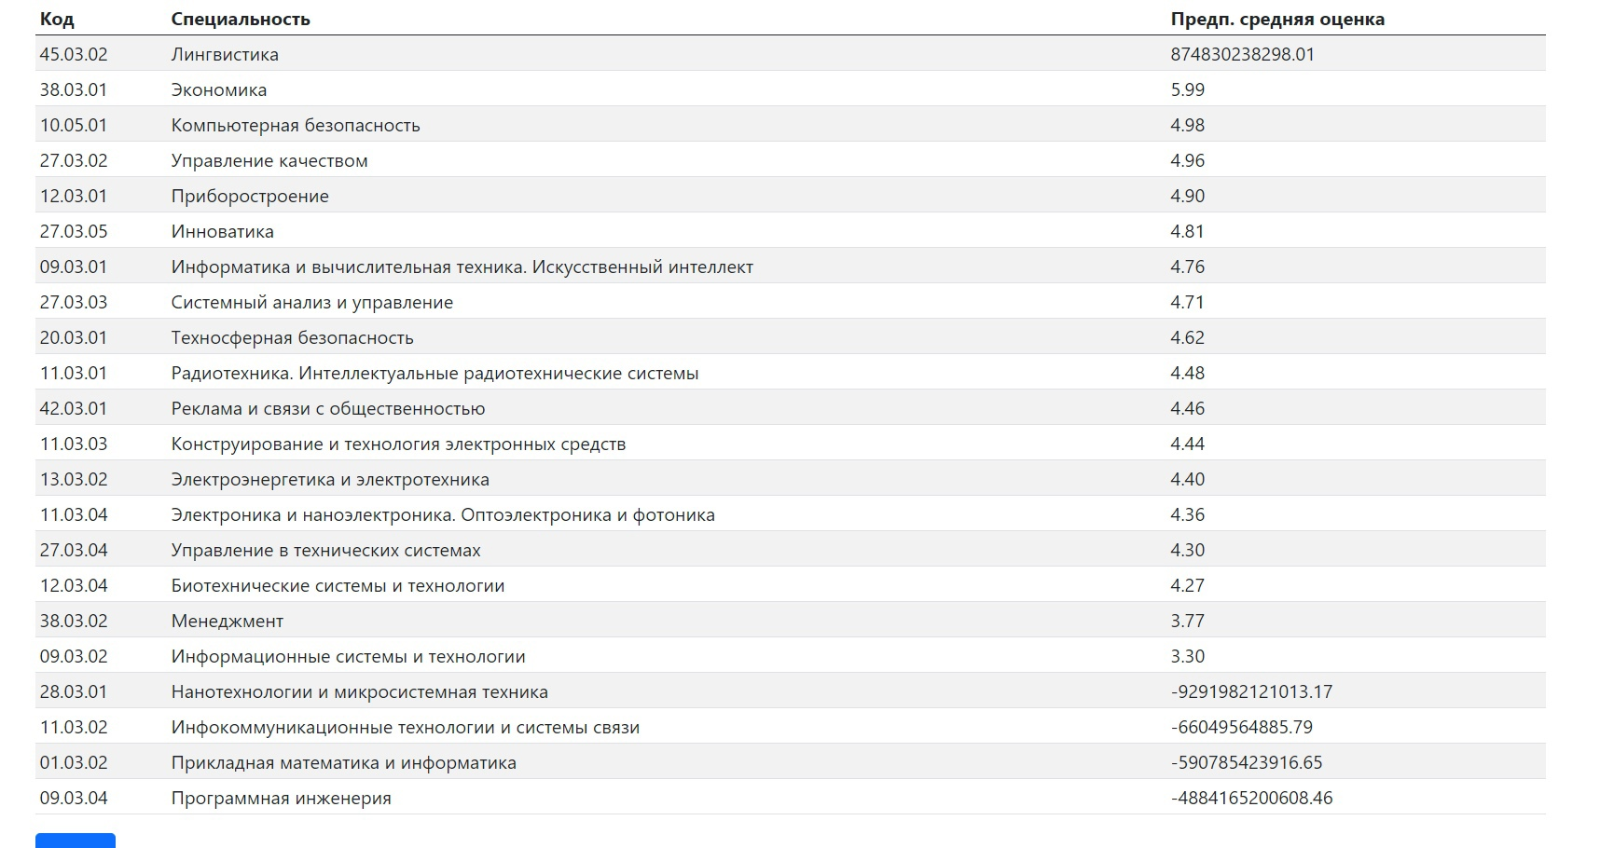
Текущие проблемы / Current problems
Из-за небольшого объема датасета некоторые модели линейной регрессии не справляются с задачей прогнозирования
Это может быть также связано с тем, что набор атрибутов для определения одной модели отличается от набора атрибутов другой модели, в связи с чем некоторые из них попросту никогда «не видели» каких-то параметров.
Нормализация помогает добиться чуть лучшего результата

Slide 7
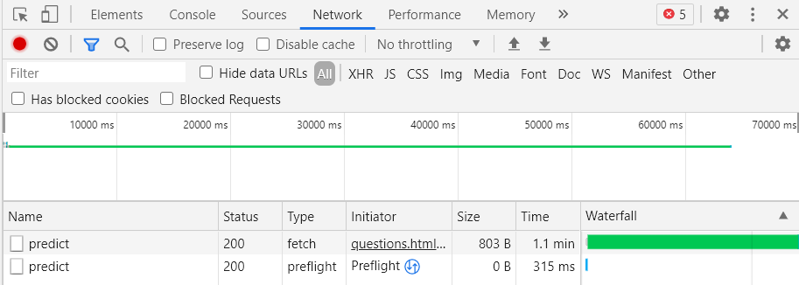
Текущие проблемы / Current problems
Прогнозирование среднего балла через нейронные сети занимает большое количество времени, так как требуется время на загрузку каждой модели.

Slide 8
Текущие проблемы / Current problems
Нет идей для реализации других рекомендательных кейсов
С точки зрения рекомендательного сервиса самый оптимальный кейс – это предсказание среднего балла всех направлений, его реализация – это проектирование нескольких моделей, отвечающих за свое направление, что отрицательно сказывается на работе моделей, так как объем данных (и так не велик) значительно уменьшается.
Датасет также содержит параметр «Отчислен\ Не отчислен», но кейс, который будет предсказывать такую информацию выглядит некомпетентно. Тем более обстоятельства бывают разные и студент мог учиться хорошо, поэтому реализованный уже кейс опять же выигрывает.
Так как данные студентов являются реальными данными, собранными за несколько лет, то проводить аугментацию не является целесообразным. Такие данные могут не отражать реальные случаи.
На данный момент обдумываются еще возможные идеи

Slide 9
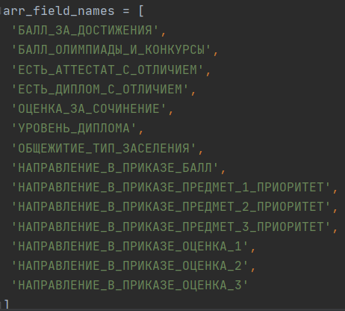
Датасет / Dataset
В обеих моделях используются следующие атрибуты

Slide 10
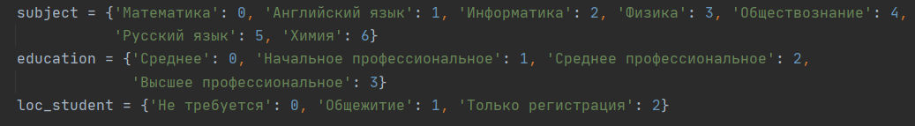
Датасет / Dataset
Текстовые признаки кодируются следующим образом
Реализованная нейронная сеть является простой нейронной сетью прямого распространения (FeedForward). Параметры сети еще корректируются.

Slide 11
Спасибо!

